Slide 1
La transformation de la voie professionnelle
Formation disciplinaire PLP Mathématiques Physique-Chimie
Lundi 8 avril – 9h00 à 11h30
Jean-Luc Pernette, IEN faisant fonction Mathématiques/Sciences
Anne Grateau, Richard Samy, chargés de mission auprès de l’IEN
Laurent Gallien, Formateur académique Mathématiques/Sciences

Slide 2
SOMMAIRE
Organisation et enseignements dispensés dans les formations sous statut scolaire
Horaires des enseignements de mathématiques et de physique-chimie
Horaires liés à la co-intervention
Horaires dédiés à la consolidation des acquis, à l’accompagnement personnalisé et à l’accompagnement aux choix d’orientation
Les PFMP
Classe de seconde et classe préparatoire au CAP, voie professionnelle
Préambule commun aux enseignements de mathématiques et de physique-chimie
Programme de mathématiques
Programme de physique-chimie
Epreuves d’examen en CAP

Slide 3
Organisation et enseignements
CAP et Bac Pro

Slide 4
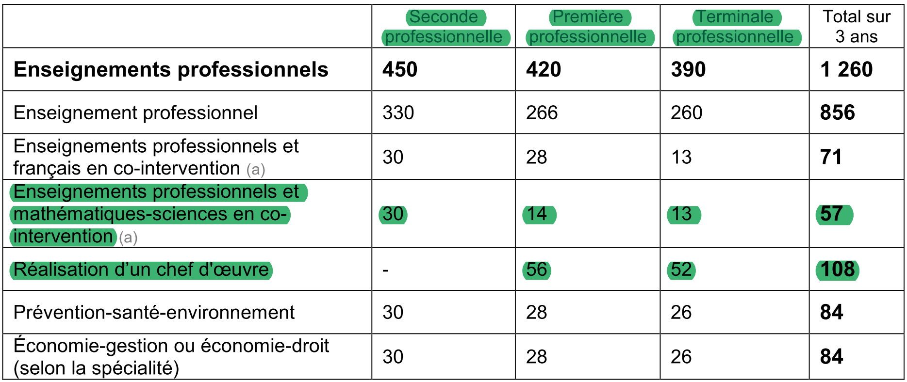
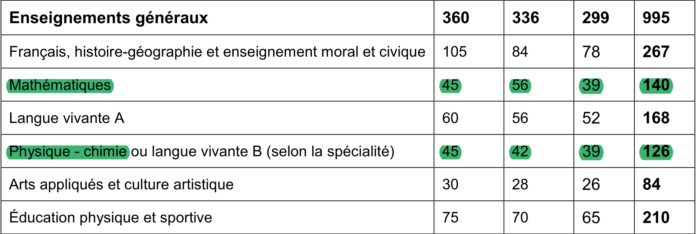
Organisation et enseignements : classe de seconde
Volume horaire de référence :
84 semaines d’enseignement, 22 semaines de PFMP et 2 semaines d’examen

Slide 5
Organisation et enseignements : CAP
Volume horaire de référence :
55 semaines d’enseignement, 14 semaines de PFMP et 3 semaines d’examen

Slide 6
Organisation et enseignements : classe de seconde
La co-intervention :
La consolidation des acquis et l’accompagnement personnalisé :
Les PFMP :

Slide 7
Résultats du sondage – Classe virtuelle

Slide 8
Organisation et enseignements : CAP
La co-intervention :
La consolidation, l’accompagnement personnalisé et l’accompagnement au choix d’orientation :
Les PFMP :

Slide 9
Résultats du sondage – Classe virtuelle

Slide 10
CAP et BAC PRO :
Préambule commun en mathématiques et physique-chimie
BO spécial N°5 du 11 avril 2019

Slide 11
Préambule commun (CAP et BAC PRO) :
6 intentions majeures
Former les élèves à l’activité mathématique et scientifique (démarche pédagogique)
Fournir des outils mathématiques et scientifiques
Assurer les bases mathématiques et scientifiques (poursuite d’études/formation tout au long de la vie)
Participer au développement de compétences transversales (insertion sociale et professionnelle)
Consolider les acquis du collège
Donner une culture scientifique et civique (TIC et numérique parties intégrantes de la vie)
CAP
CAP
CAP

Slide 12
Préambule commun (CAP et BAC PRO) :
Compétences | Capacités associées
S’approprier BAC PRO et CAP | Rechercher, extraire et organiser l’information. Traduire des informations, des codages.
Compétences | Capacités associées
Analyser Raisonner BAC PRO | Émettre des conjectures, formuler des hypothèses. Proposer une méthode de résolution. Choisir un modèle ou des lois pertinentes. Élaborer un algorithme. Choisir, élaborer un protocole. Évaluer des ordres de grandeur.
Analyser Raisonner CAP | Émettre des conjectures, formuler des hypothèses. Choisir une méthode de résolution. Elaborer tout ou partie d’un protocole. Compléter une méthode de résolution. Choisir des lois pertinentes. Évaluer des ordres de grandeur (pour choisir des appareils adaptés).
Compétences | Capacités associées
Réaliser BAC PRO | Mettre en œuvre les étapes d’une démarche. Utiliser un modèle. Représenter (tableau, graphique ...), changer de registre. Calculer (calcul littéral, calcul algébrique, calcul numérique exact ou approché, instrumenté ou à la main).  Mettre en œuvre des algorithmes. Expérimenter – en particulier à l’aide d’outils numériques (logiciels ou des dispositifs d’acquisition de données …). Faire une simulation. Effectuer des procédures courantes (représentations, collectes de données, utilisation du matériel, etc.). Mettre en œuvre un protocole expérimental en respectant les règles de sécurité à partir d’un schéma ou d’un descriptif. Organiser son poste de travail.
Réaliser CAP | Mettre en œuvre les étapes d’une démarche. Mettre en œuvre un protocole expérimental en respectant les règles de sécurité. Organiser son poste de travail. Effectuer des procédures courantes (collectes de données, utilisation du matériel, etc.). Utiliser un modèle. Représenter (tableau, graphique, etc.). Calculer. Mettre en œuvre des algorithmes. Expérimenter (en particulier à l’aide d’outils logiciels ou des dispositifs d’acquisition de données). Utiliser une simulation.
Compétences | Capacités associées
Valider BAC PRO | Exploiter et interpréter les résultats obtenus ou les observations effectuées afin de répondre à une problématique. Valider ou invalider un modèle, une hypothèse en argumentant. Contrôler la vraisemblance d’une conjecture. Critiquer un résultat (signe, ordre de grandeur, identification des sources d’erreur), argumenter. Conduire un raisonnement logique et suivre des règles établies pour parvenir à une conclusion (démontrer, prouver).
Valider CAP | Critiquer un résultat (signe, ordre de grandeur, identification des sources d’erreur), argumenter. Contrôler la vraisemblance d’une conjecture. Valider ou invalider un modèle, une hypothèse. Conduire un raisonnement logique et suivre des règles établies pour parvenir à une conclusion.
Compétences | Capacités associées
Communiquer BAC PRO et CAP | À l’écrit comme à l’oral : Rendre compte d’un résultat en utilisant un vocabulaire adapté et choisir des modes de représentation appropriés. Expliquer une démarche.
Les compétences travaillées : 5 compétences communes aux mathématiques et à la physique-chimie pour structurer la formation et l’évaluation des élèves. Les capacités associées sont davantage développées.

Slide 13
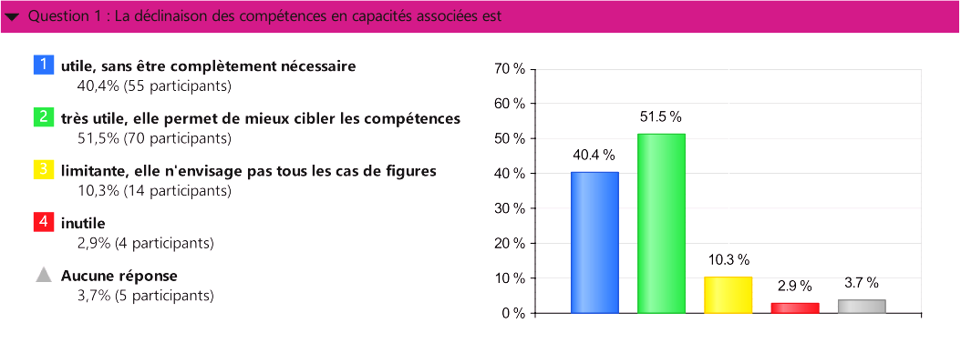
Résultats du sondage – Classe virtuelle

Slide 14
Préambule commun (CAP et BAC PRO) :
La maîtrise de la langue française
La co-intervention
Lignes directrices pour l’enseignement
La diversité des activités des élèves
La bivalence
La trace écrite
L’évaluation des acquis
Le travail expérimental ou numérique

Slide 15
Préambule commun (CAP et BAC PRO) :
La bivalence :
Un enseignant pour prendre en charge les 3 disciplines et permettre ainsi une meilleure cohérence de la formation des élèves.
Mathématiques
Physique
Chimie

Slide 16
Préambule commun (CAP et BAC PRO) :
La maîtrise de la langue française :
Pourquoi/Par qui ?
Une affaire de tous, même en mathématiques & physique-chimie.
Une nécessité pour les apprentissages dans tous les enseignements.
Un outil pour s’approprier et communiquer des informations à l’écrit et à l’oral, mais également pour élaborer sa pensée.
Comment ?
Aider les élèves à surmonter certains obstacles de compréhension, notamment ceux liés à la prise et à l’interprétation d’informations.
Laisser les élèves s’exprimer, à l’oral comme à l’écrit, lors de productions individuelles ou collectives, en les aidant à structurer leurs propos, et de les faire participer, le plus souvent possible, à la construction de la trace écrite de synthèse des investigations et découvertes et de synthèses de cours.

Slide 17
Préambule commun (CAP et BAC PRO) :
La maîtrise de la langue française :
Modalités ?
Les compétences d’expression orale et écrite, à la fois usuelles et spécifiques, sont également développées au travers d’activités nécessitant :
d’être capable de lire des textes, des schémas, des représentations d’objets de l’espace en 2D ;
de prendre des initiatives en mobilisant et en articulant ses connaissances et capacités ;
de faire preuve d’esprit critique par la validation des résultats ;
d’expliquer la démarche et de communiquer les résultats obtenus à l’oral ou à l’écrit.

Slide 18
Préambule commun (CAP et BAC PRO) :
La co-intervention :
Pourquoi ?
Donner une dimension concrète aux apprentissages.
Permettre à l’élève d’acquérir une vision globale des enseignements qu’il reçoit.
Comment ?
Intervenir ensemble (le professeur de mathématiques (CAP et Bac. Pro.) ou de physique-chimie (Bac. Pro. uniquement) et celui de l’enseignement professionnel concerné) lors de séances devant les élèves.
Mise en place de situations problématisées, déterminées conjointement par les deux professeurs à partir du référentiel d’activités professionnelles.

Slide 19
Préambule commun (CAP et BAC PRO) :
La co-intervention :
Objectifs ?
Acquérir des compétences du domaine professionnel et des capacités et connaissances du programme de mathématiques ou de physique-chimie.
Acquérir des compétences du domaine professionnel et de réinvestir dans un nouveau contexte des capacités et des connaissances déjà acquises dans le cours de mathématiques ou celui de physique-chimie.
Réinvestir dans un nouveau contexte des compétences déjà acquises dans le domaine professionnel et d’acquérir des capacités et des connaissances du programme de mathématiques ou celui de physique-chimie.
Réinvestir dans un nouveau contexte des compétences, des capacités et des connaissances déjà acquises, en enseignement professionnel et dans le cours de mathématiques ou celui de physique-chimie.

Slide 20
Préambule commun (CAP et BAC PRO) :
La diversité des activités et des travaux proposés :
Pourquoi ?
Permettre aux élèves de mettre en œuvre la démarche scientifique.
Permettre aux élèves de prendre conscience de la richesse et de la variété de la démarche mathématique.
Comment ?
Travaux hors temps scolaire (courts et fréquents) pour permettre, à travers l’autonomie laissée à chacun, le développement de la prise d’initiative, tout en assurant la stabilisation des connaissances et des compétences.
Travail de groupe pour développer l’ouverture aux autres, la confiance, l’entraide …, éléments essentiels dans le monde du travail et dans la vie civique.
Engager l’élève dans la résolution de problématiques étudiées, individuellement ou en équipe et développer, par conséquent sa confiance en lui.

Slide 21
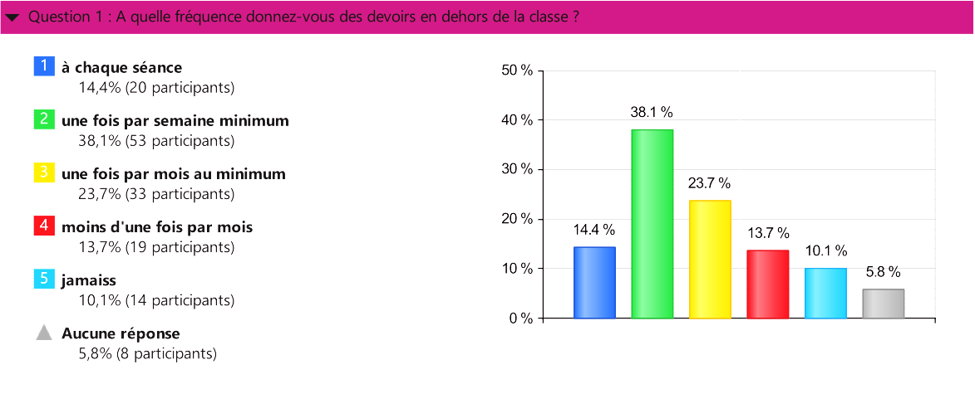
Résultats du sondage – Classe virtuelle

Slide 22
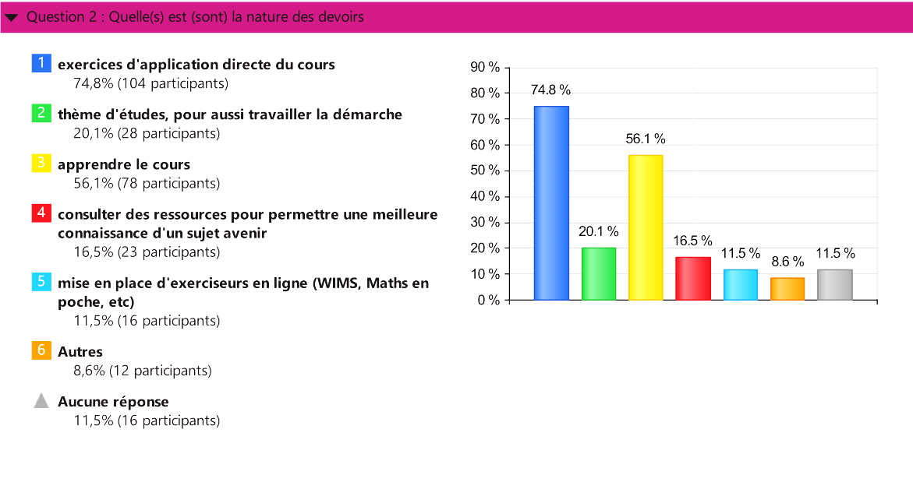
Résultats du sondage – Classe virtuelle

Slide 23
Préambule commun (CAP et BAC PRO) :
La diversité des activités et des travaux proposés :
Modalités ?
Permettre aux élèves de chercher, tester, prendre le risque de se tromper.
Permettre aux élèves de ne pas craindre l’erreur, mais en tirer profit grâce au professeur qui l’aide à l’identifier, à l’analyser et à la surmonter. Ce travail sur l’erreur participe à la construction de ses apprentissages.
Le professeur veille à établir un équilibre entre les divers temps de l’apprentissage.

Slide 24
Résultats du sondage – Classe virtuelle

Slide 25
Préambule commun (CAP et BAC PRO) :
Les divers temps de l’apprentissage
Temps de recherche, d’activité, de manipulation
Temps de dialogue et d’échange, de verbalisation
Temps de synthèse
Les exercices et problèmes, allant progressivement de l’application la plus directe au thème d’étude
Les rituels, afin de consolider les connaissances et les méthodes
Les temps d’analyse des erreurs
La diversité des activités et des travaux :

Slide 26
Préambule commun (CAP et BAC PRO) :
La trace écrite :
Pourquoi ?
Permettre de mettre en évidence et de définir les modèles et lois que les élèves pourront utiliser dans d’autres contextes et, ainsi, consolider les savoirs en vue d’une utilisation dans d’autres contextes.
Comment ?
Être courte, fonctionnelle et avoir un sens pour l’élève.
Problématiques traitées sont contextualisées
Traitement des problématiques
Phase de décontextualisation et rédaction d’une synthèse
Trace écrite laissée sur le cahier de l’élève

Slide 27
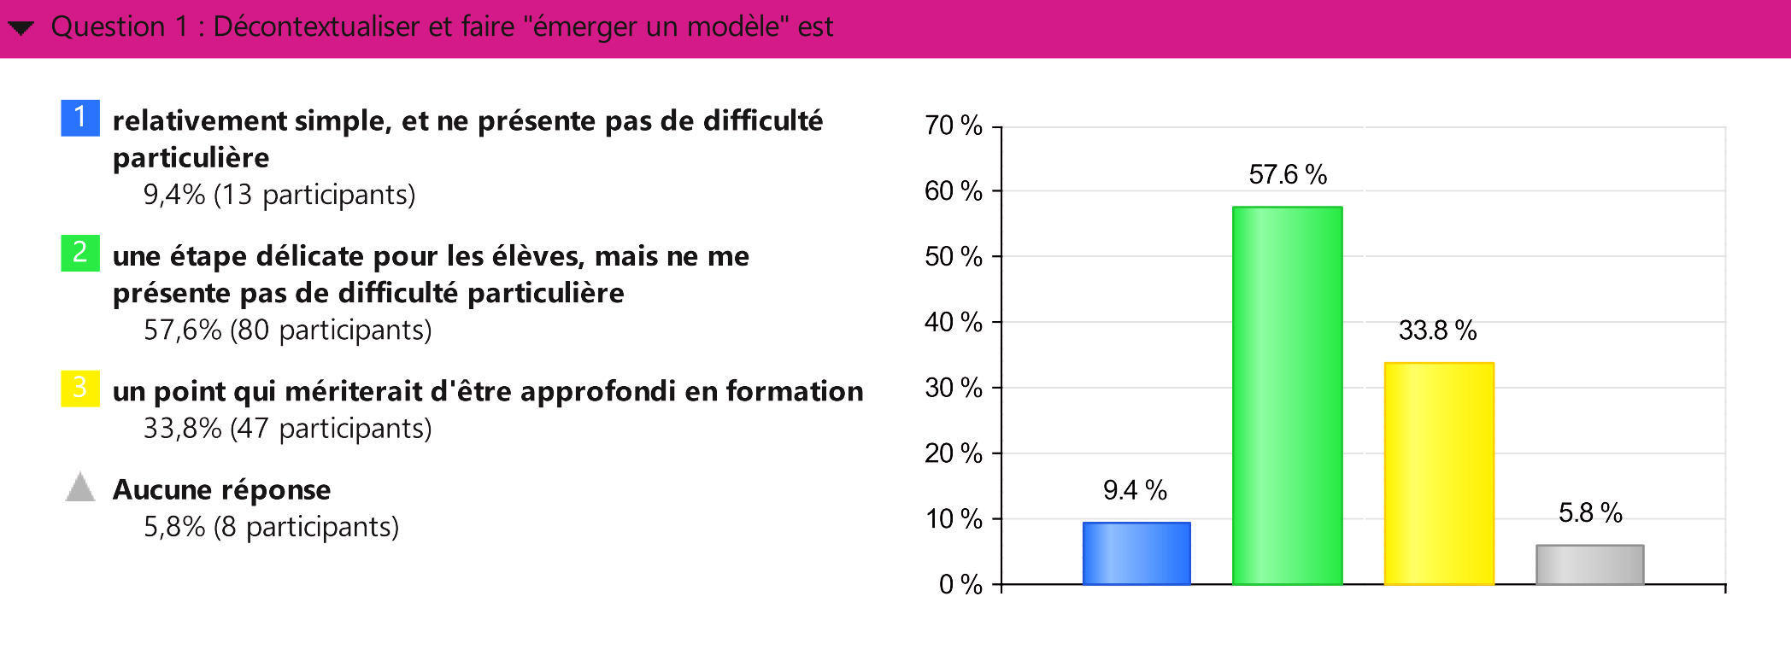
Résultats du sondage – Classe virtuelle

Slide 28
Préambule commun (CAP et BAC PRO) :
Le travail expérimental ou numérique :
Pourquoi ?
Développer la possibilité d’expérimenter, d’émettre des conjectures à travers l’utilisation de calculatrices ou d’ordinateurs, outils de visualisation et de représentation, de calcul, de simulation et de programmation.
Comment ?
Les va-et-vient entre expérimentation, formulation et validation font partie intégrante de l’enseignement des mathématiques et de la physique-chimie.
Modalités ?
Par le professeur, en classe, avec un dispositif de visualisation collective adapté.
Par les élèves, sous forme de travaux pratiques de mathématiques.
Dans le cadre du travail personnel des élèves hors du temps de classe.
Lors des séances d’évaluation.

Slide 29
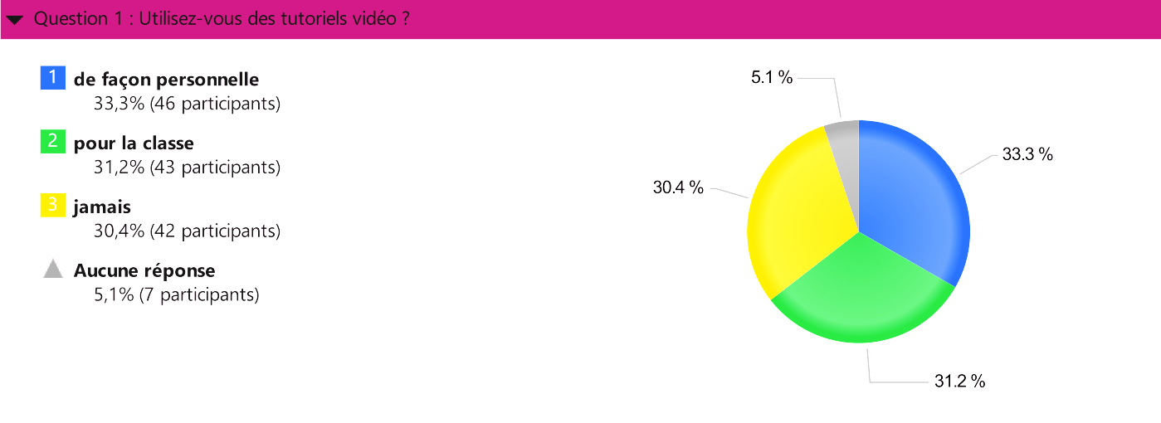
Résultats du sondage – Classe virtuelle

Slide 30
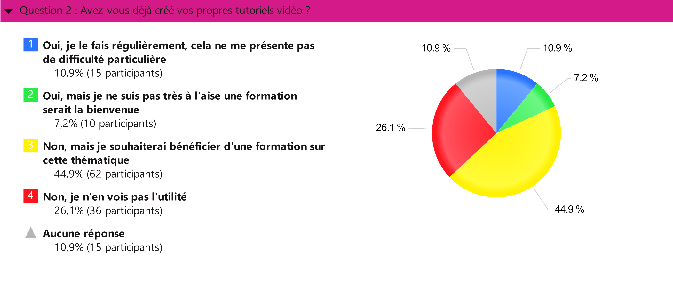
Résultats du sondage – Classe virtuelle

Slide 31
Préambule commun (CAP et BAC PRO) :
Le travail expérimental ou numérique :
Objectifs ?
Permettre aux élèves :
d’exécuter un protocole expérimental en respectant et/ou en définissant les règles élémentaires de sécurité.
de réaliser un montage à partir d’un schéma ou d’un document technique.
d'utiliser des appareils de mesure et d’acquisition de données.
de rendre compte des observations d’un phénomène, de mesures.
d’exploiter et d’interpréter les informations obtenues à partir de l’observation d’une expérience réalisée ou d’un document technique.

Slide 32
Préambule commun (CAP et BAC PRO) :
L’évaluation des acquis :
Pourquoi ?
Indispensable au professeur dans la conduite de son enseignement.
Comment ?
Diversifier le type et la forme : évaluation expérimentale, écrite ou orale, individuelle ou collective, avec ou sans outils numériques.
Modalités ?
Les évaluations doivent être conçues comme un moyen de faire progresser les élèves, d’analyser leurs apprentissages et de réguler ainsi l’enseignement dispensé.

Slide 33
Programme de mathématiques
Classe de seconde et CAP

Slide 34
Classe de seconde et CAP Programme de mathématiques
Objectif : développer la démarche mathématique à travers la résolution de problèmes.
La résolution de problèmes et l’algorithmique : présentes dans tous les domaines des mathématiques permettent aux élèves de s’exprimer, d’échanger, de communiquer, d’interagir, d’acquérir une autonomie de jugement et de pensée, tout en développant leur créativité et leur esprit d’initiative. La résolution de problèmes offre aussi la possibilité d’une coopération entre élèves, tant dans le cadre habituel que dans celui de la co-intervention.
Visualisations, expérimentations, essais et/ou simulations informatiques
Emission de conjectures
Validation ou invalidation des conjectures par le calcul et le raisonnement
Formalisation des réponses au problème
Usage des TIC
Usage des TIC
Usage des TIC

Slide 35
Classe de seconde : programme de mathématiques
Algorithmique et programmation *
Automatisme *
Vocabulaire ensembliste *
Programme de mathématiques : 3 domaines de connaissances
Statistique et probabilités : 2 modules
Statistique à une variable
Algèbre –Analyse : 3 modules
Géométrie
Résolution d’un problème du premier degré
Fonctions
Calculs commerciaux et financiers (uniquement pour les spécialités de baccalauréat professionnel ne comportant pas d’enseignement de physique-chimie)
Fluctuations d’une fréquence selon les échantillons, probabilités
* Ces 3 modules ne doivent pas faire l’objet de cours spécifiques, mais doivent être travaillés lors de l’étude des différents domaines du programme

Slide 36
Classe de seconde : algorithmique et programmation
Consolidation
et approfondissement des
notions abordées lors des cycles 3 et 4
Aspect pluridisciplinaire (physique-chimie, enseignements professionnels …) :
Vie courante
Domaine professionnel
Aide :
- À l’organisation et à l’analyse de données,
- À la décomposition de problèmes,
- Au repérage d’enchaînements logiques,
- À la mise en œuvre d’une démarche de résolution de problèmes.
Objectifs
Prise de conscience :
- De l’importance de la notion d’exactitude et de rigueur,
- De la nécessité de vérifier une démarche.
Introduction des
notions de variable et de fonction sous une forme différente

Slide 37
Classe de seconde : modules complémentaires
Algorithmique et programmation :
Capacités et connaissances
Capacités | Connaissances
Analyser un problème. Décomposer un problème en sous-problèmes.
Repérer les enchaînements logiques et les traduire en instructions conditionnelles et en boucles. | Séquences d’instructions, instructions conditionnelles, boucles bornées (for) et non bornées (while).
Choisir ou reconnaître le type d’une variable. Réaliser un calcul à l’aide d’une ou de plusieurs variables. | Types de variables : entiers, flottants, chaînes de caractères, booléens. Affectation d’une variable.
Modifier ou compléter un algorithme ou un programme. Concevoir un algorithme ou un programme simple pour résoudre un problème.
Comprendre et utiliser des fonctions. Compléter la définition d’une fonction. Structurer un programme en ayant recours à des fonctions pour résoudre un problème donné. | Arguments d’une fonction. Valeur(s) renvoyée(s) par une fonction.

Slide 38
Classe de seconde : modules complémentaires
Algorithmique et programmation :
Commentaires
Les notions abordées dans ce module ne font pas l’objet d’un cours spécifique et sont travaillées en situation.
Aucune maîtrise n’est attendue pour les propriétés des différents types de variables.
Pour les fonctions en Python, on donne aux élèves l’entête de la fonction (nom et arguments).

Slide 39
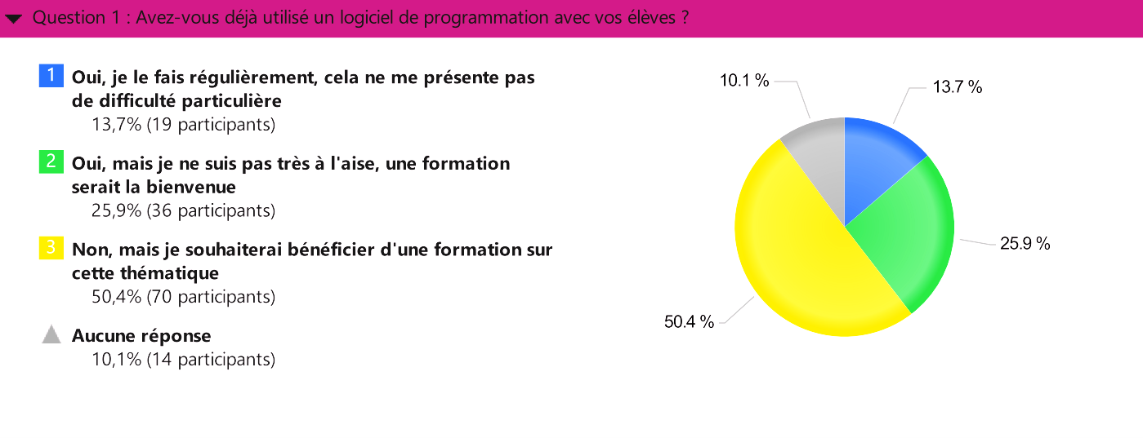
Résultats du sondage – Classe virtuelle

Slide 40
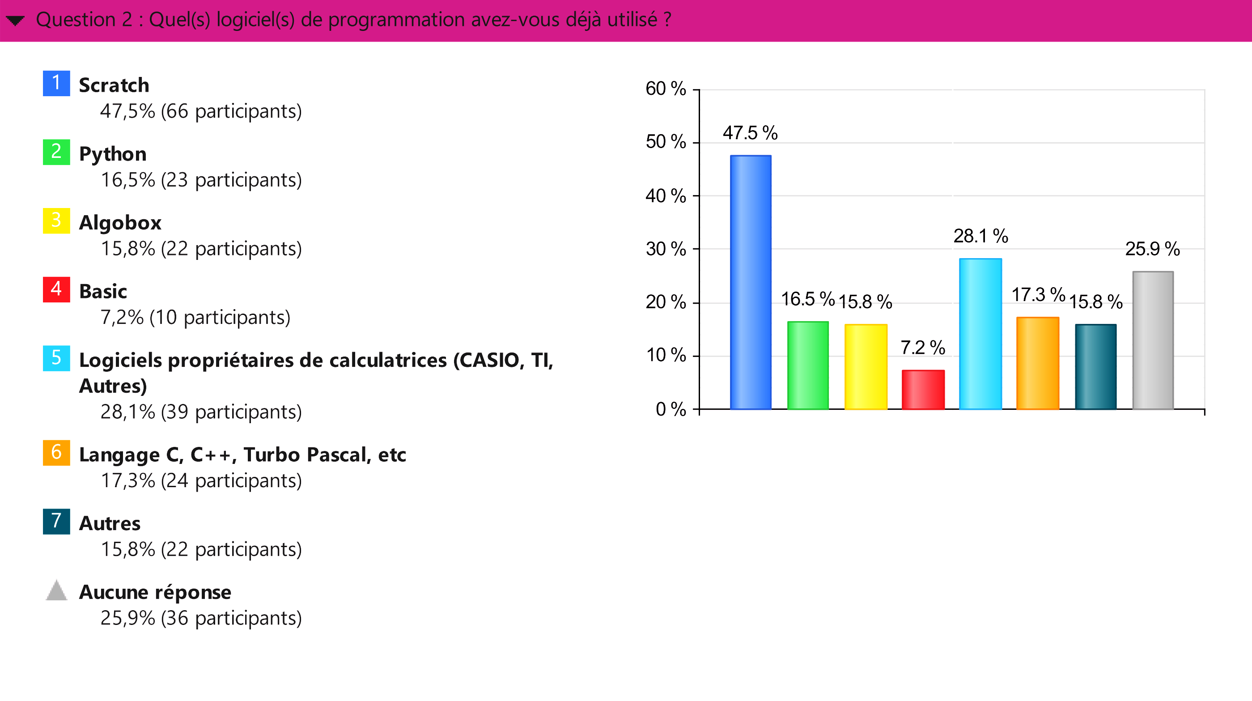
Résultats du sondage – Classe virtuelle

Slide 41
Classe de seconde : automatismes
Construire et entretenir des aptitudes dans différents domaines (calcul, grandeurs et mesures, géométrie).
Objectifs
Automatiser des procédures, des méthodes, des stratégies.
Gagner en aisance avec les différents outils mathématiques pour gagner en confiance et développer l’esprit critique.
Favoriser la réussite scolaire en mathématiques.
Atout dans la vie sociale.
Pourquoi
Comment
Entraînement régulier tout au long de l’année
Privilégier l’activité mentale
(rituels de début de séance, questions « flash »…)
Modalités et supports différents (à l’écrit, à l’oral, individuellement, en groupe, outils numériques divers…)

Slide 42
Classe de seconde : modules complémentaires
Vocabulaire ensembliste et logique
Apprentissage des notations mathématiques, de la logique et des raisonnements:
Dans chaque chapitre
Durant les trois années de formation
Prévoir une synthèse de certains concepts ou une explicitation de types de raisonnement, après plusieurs mises en situation.
- Les élèves doivent connaître les notions d’élément d’un ensemble, de sous-ensemble, d’appartenance et d’inclusion, de réunion, d’intersection et de complémentaire.
- Les élèves doivent savoir utiliser les symboles de base correspondant : ∈, ⊂, ∩, , la notation des ensembles de nombres et des intervalles du type [𝑎 ; 𝑏] , ]𝑎 ; 𝑏[ , [𝑎 ; 𝑏[ , ]𝑎 ; 𝑏] avec 𝑎 et 𝑏 réels, la notion de couple.
Pour le complémentaire d’un sous-ensemble A de E, on utilise la notation des probabilités A̅.
- Pour le raisonnement logique, les élèves rencontrent sur des exemples : connecteurs logiques (« et », « ou »), quantificateurs (« quel que soit », « il existe », symboles ∀ et ∃ hors programme), implications et équivalences logiques, réciproque d’une implication, utilisation d’un contre-exemple pour infirmer une proposition universelle, raisonnements par disjonction des cas, raisonnements par l’absurde.
Les élèves distinguent les utilisations possibles du symbole « = » (égalité, identité, équation) et le statut des lettres utilisées (variable, indéterminée, inconnue, paramètre).

Slide 43
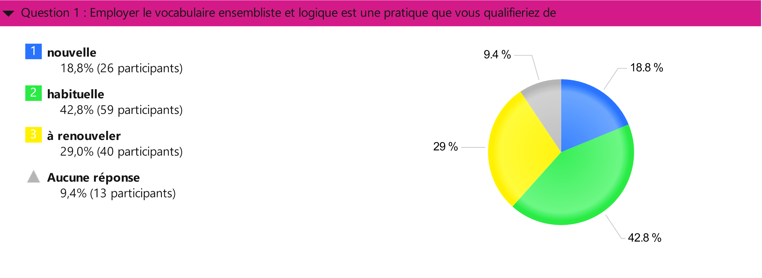
Résultats du sondage – Classe virtuelle

Slide 44
Classe de CAP : programme de mathématiques
Algorithmique et programmation *
Automatisme *
Calculs numériques *
Programme de mathématiques : 5 domaines de connaissances
Statistiques et probabilités : 2 modules
Statistique à une variable
Algèbre –Analyse : 3 modules
Résolution d’un problème relevant de la proportionnalité
Fonctions
Calculs commerciaux et financiers
uniquement pour les spécialités du groupement 2 : Tertiaires-Services, Hôtellerie, Alimentation-Restauration (ancien groupement C)
Probabilités
Géométrie
uniquement pour les spécialités du groupement 1 : Productique, Maintenance, bâtiment, TP, Elec. Electronique, Audiovisuel… (anciens groupements A et B)
Résolution d’un problème du premier degré
* Ces 3 modules ne doivent pas faire l’objet de cours spécifiques, mais doivent être travaillés lors de l’étude des différents domaines du programme

Slide 45
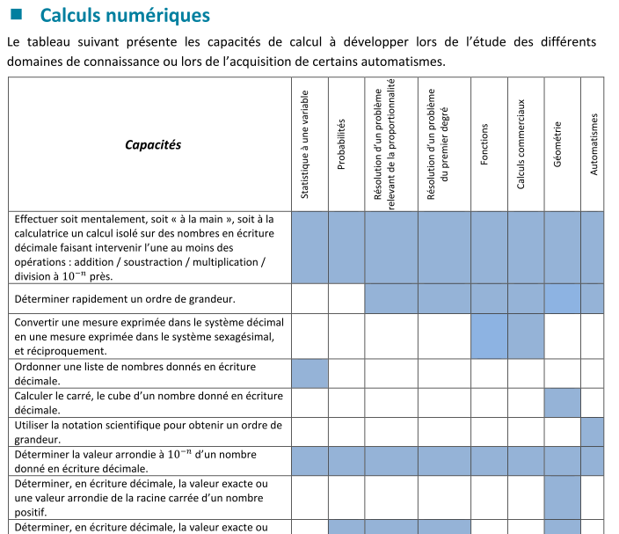
Classe de CAP : programme de mathématiques : Calculs numériques

Slide 46
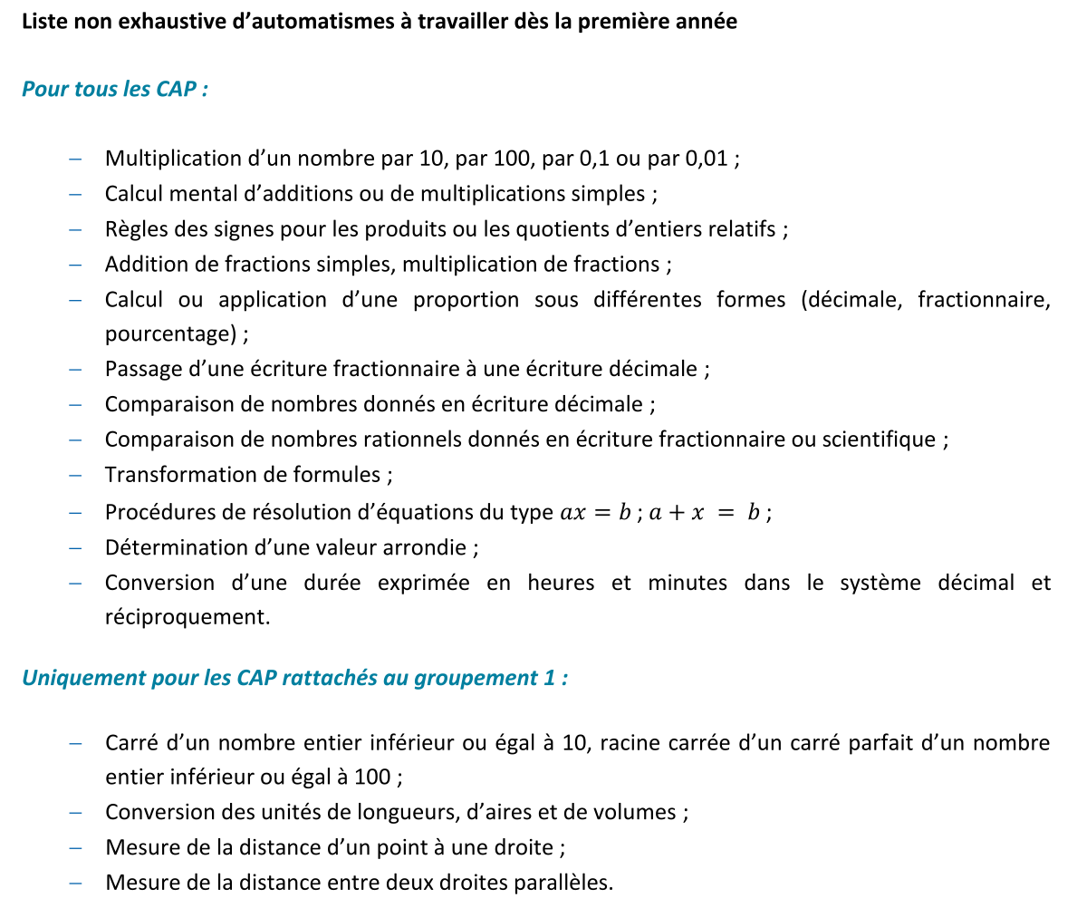
Classe de CAP - Programme de mathématiques : Automatismes

Slide 47
Classe de seconde et CAP Programme de mathématiques
Pour chaque module sont indiqués :
les objectifs ;
les liens avec le cycle 4 (uniquement en seconde) ;
les capacités et connaissances exigibles ;
des exemples d’algorithmes ou d’activités numériques.
Certains modules comportent des commentaires qui précisent entre autres les limites du programme et des approfondissements possibles.
Les domaines du programme de physique-chimie qui nécessitent la mise en œuvre de capacités et connaissances de mathématiques sont indiqués à la fin des modules concernés afin de garantir la cohérence de la formation scientifique.

Slide 48
Programme de mathématiques
Classe de seconde – Un exemple d’algorithme

Slide 49
Classe de seconde : résolution d’un problème du premier degré
Objectifs
L’objectif principal de ce module est de traduire un problème par une équation ou une inéquation du premier degré, de l’étudier et de le résoudre.
Liens avec le cycle 4
Au cycle 4, les élèves ont appris à :
utiliser le calcul littéral ;
mettre un problème en équation en vue de sa résolution ;
résoudre algébriquement des équations du premier degré ou s’y ramenant (équations produits), en particulier des équations du type 𝑥² = 𝑎.
En seconde, les élèves approfondissent ces notions. Ils découvrent les inéquations du premier degré à une inconnue. La résolution des équations du type 𝑎𝑥 = 𝑏 permet de réinvestir et de consolider le traitement algébrique de problèmes modélisant une situation de proportionnalité.

Slide 50
Classe de seconde : résolution d’un problème du premier degré
Capacités et connaissances
Capacités | Connaissances
Traduire un problème par une équation ou une inéquation du premier degré à une inconnue. Résoudre algébriquement, graphiquement sans ou avec outils numériques (grapheur, solveur, tableur) : une équation du premier degré à une inconnue ; une inéquation du premier degré à une inconnue. Choisir et mettre en œuvre une méthode de résolution adaptée au problème. | Équation du premier degré à une inconnue. Inéquation du premier degré à une inconnue. Intervalles de R.
Exemple d’algorithme
Formaliser par un organigramme la résolution d’une inéquation du premier degré à une inconnue du type $ax≤b$.
Commentaires
Aucune virtuosité calculatoire n’est attendue pour la méthode algébrique.
Dans le cadre de la bivalence
Ce module est mis en œuvre dans les domaines Mécanique et Électricité du programme de physique-chimie.

Slide 51
Exemple d’algorithme : organigramme de la résolution d’une inéquation du premier degré à une inconnue du type $ax≤b$, avec a ≠0).
Début
Fin
Entrer les valeurs de a et b
Calculer la valeur de « b/a »
Si a > 0
Afficher texte : « les solutions de l’inéquation sont les valeurs de x inférieures à : »
« b/a »
Afficher texte : « les solutions de l’inequation sont les valeurs de x superieures à : »
« b/a »

Slide 52
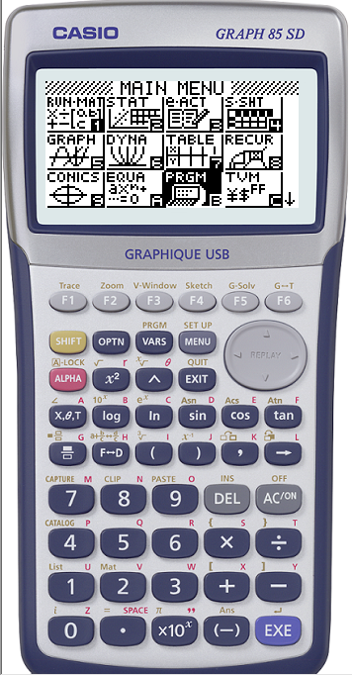
Exemple d’algorithme : organigramme de la résolution d’une inéquation du premier degré à une inconnue du type $ax≤b$, avec a ≠0).

Slide 53
Exemple d’algorithme : organigramme de la résolution d’une inéquation du premier degré à une inconnue du type $ax≤b$, avec a ≠0).

Slide 54
Exemple d’algorithme : organigramme de la résolution d’une inéquation du premier degré à une inconnue du type $ax≤b$, avec a ≠0).
from lycee import *
a=demande("Entrer a de l'inéquation ax ≤ b")
b=demande("Entrer b de l'inéquation ax ≤ b")
if a>0:
print ("Les solutions de l’inéquation sont les valeurs de x inférieures ou égales à : ",end="")
print (b/a)
else:
print ("Les solutions de l’inéquation sont les valeurs de x supérieures ou égales à : ",end="")
print (b/a)

Slide 55
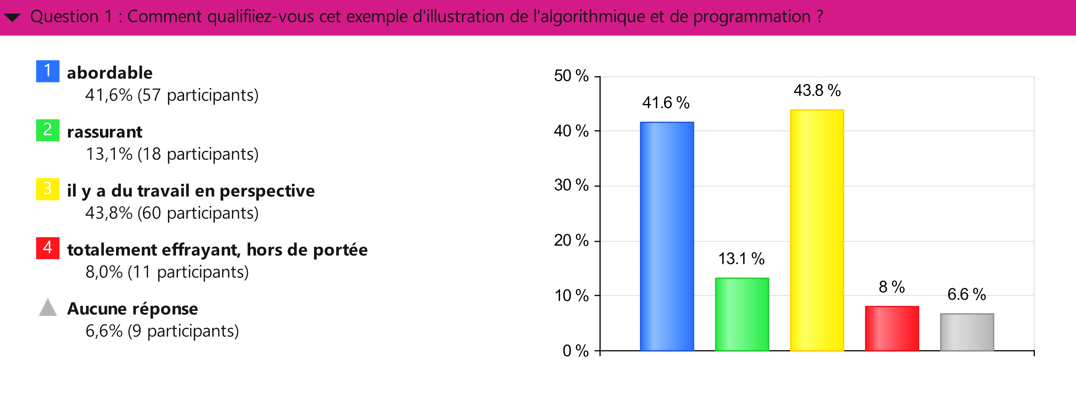
Résultats du sondage – Classe virtuelle

Slide 56
Programme de physique, chimie
Classe de seconde et CAP

Slide 57
Classe de seconde et CAP Programme de physique-chimie
Objectif : faire pratiquer la démarche scientifique, méthode utilisée par le scientifique pour parvenir à comprendre le monde qui nous entoure.
Les dispositions et attitudes telles que la curiosité, la créativité, l’esprit critique, la rigueur, le respect de la vie et du matériel sont particulièrement développées par la pratique expérimentale.
Observations de phénomènes
Formulation d’hypothèses
Expérimentation
Etablissement de modèles ou de théories
Usage des TIC
Usage des TIC
Usage des TIC

Slide 58
Classe de seconde : programme de physique-chimie
La variabilité de la mesure
Objectifs
Sensibiliser l'élève, à partir d'exemples simples et démonstratifs, à la variabilité des valeurs obtenues en s’appuyant sur l’ordre de grandeur des mesures et sur l’incertitude des appareils utilisés au cours des expérimentations.
Etablir des liens avec les mathématiques (notion d’erreur, de variable aléatoire, d’écart-type).
Lors des expérimentations :
Identifier les différentes sources d’erreur lors d’une mesure (conditions environnementales : température, pression … ; imperfection de l’appareil de mesure ; défaut de la méthode de mesure ; limites de l’opérateur) ;
Evaluer l’influence de l’instrument de mesure (temps de réponse, étalonnage, sensibilité, classe de précision de l’appareil …) et du protocole choisi sur la variabilité de la mesure ;
Ecrire, avec un nombre adapté de chiffres significatifs, la valeur du résultat de la mesure d’une grandeur physique.
Lorsque cela est pertinent, l’élève compare la valeur mesurée à une valeur de référence afin d’apprécier la compatibilité ou la non-compatibilité entre ces deux valeurs.

Slide 59
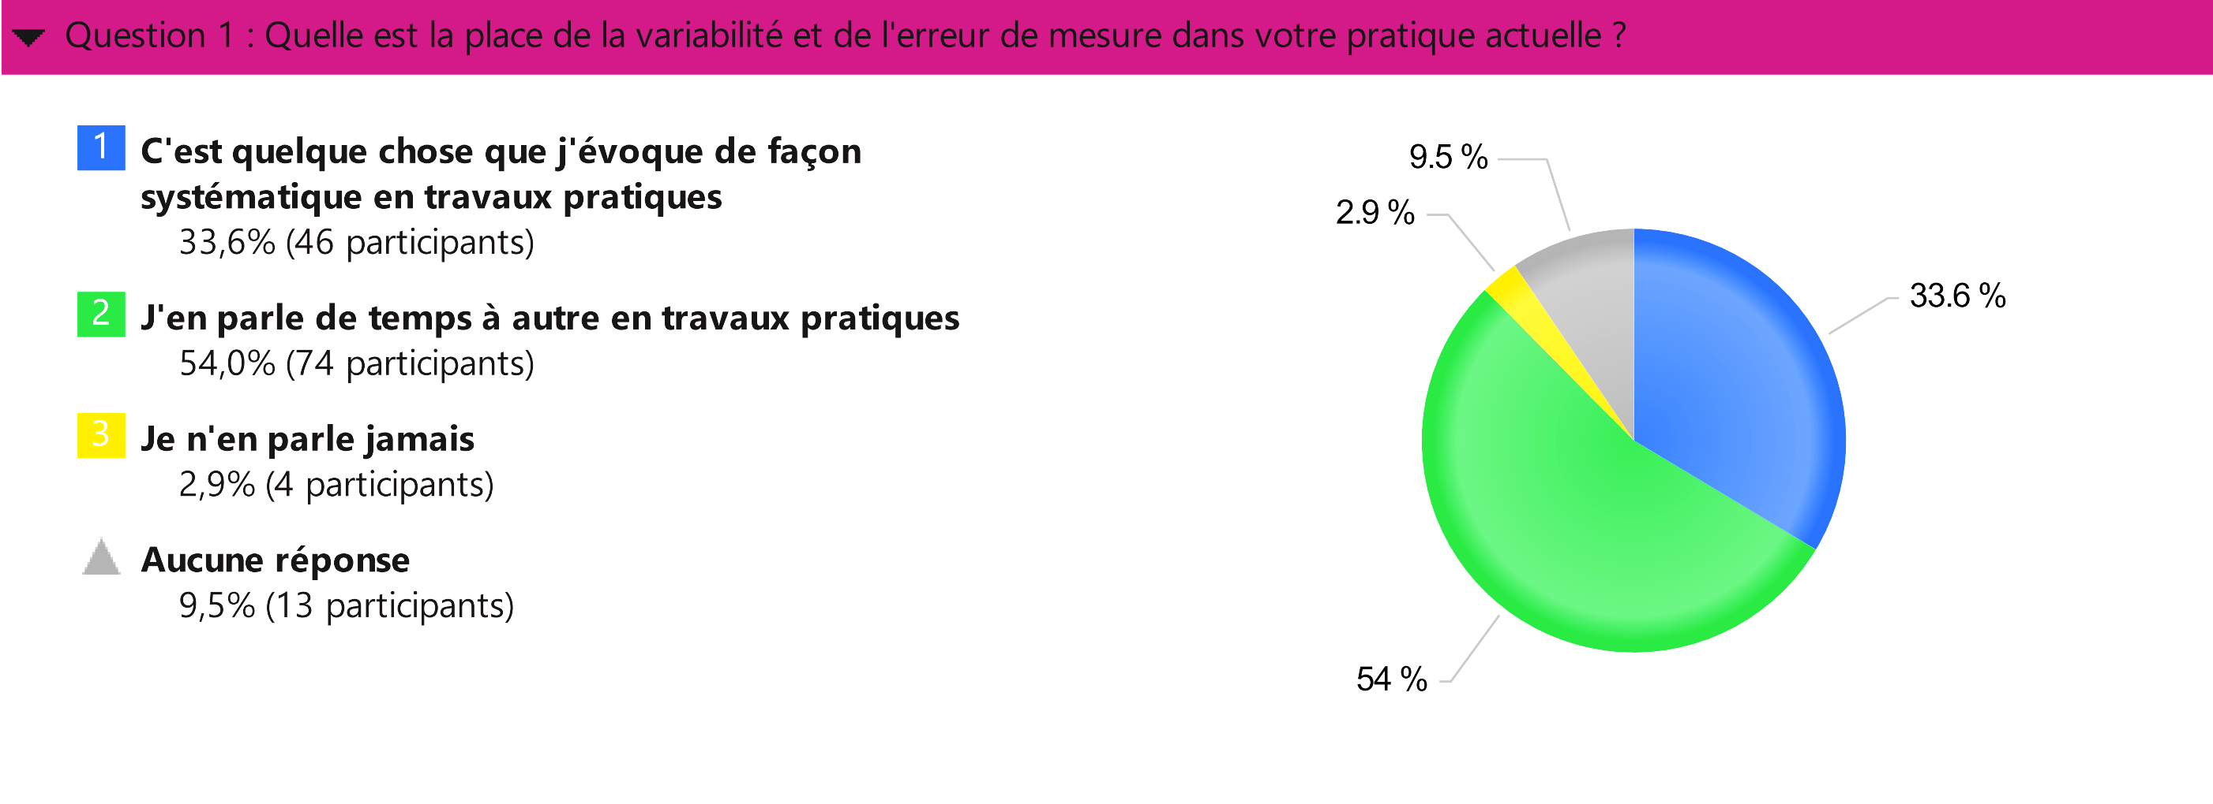
Résultats du sondage – Classe virtuelle

Slide 60
Classe de seconde et CAP Programme de physique-chimie
Programme de physique-chimie : 7 domaines de connaissances
Sécurité : comment travailler en toute sécurité ?
Electricité : comment caractériser et exploiter un signal électrique ?
Mécanique : comment décrire le mouvement ?
Chimie : comment caractériser une solution ?
Acoustique : comment caractériser et exploiter un signal sonore ?
Thermique : comment caractériser les échanges d’énergie sous forme thermique ?
Optique : comment caractériser et exploiter un signal lumineux ?

Slide 61
Classe de seconde et CAP Programme de physique-chimie
Sécurité : comment travailler en toute sécurité ?
Electricité : comment caractériser et exploiter un signal électrique ?
Module, au contenu transversal, ne doit pas faire l’objet de cours spécifiques mais s’intégrer au traitement des autres modules du programme.
Le module « Sécurité » est destiné à sensibiliser aux risques liés à l’utilisation d’appareils électriques, de produits chimiques et de sources lumineuses ou sonores. La mise en œuvre de ce module contribue à développer les compétences professionnelles liées à la sécurité.
Module, au contenu transversal, ne doit pas faire l’objet de cours spécifiques mais s’intégrer au traitement des autres modules du programme.
En continuité des notions abordées au cycle 4, les capacités et connaissances du module « Électricité » sont introduites au sein des autres modules du programme de physique-chimie faisant appel à ces notions, en particulier à travers l’utilisation des capteurs. Les champs d’application peuvent alors relever d’une situation du domaine professionnel, de la santé, de l’environnement …, où de nombreux capteurs associés à des circuits électriques sont employés pour mesurer des grandeurs physiques et chimiques.
CRÉATION DE RESSOURCES

Slide 62
Classe de seconde et CAP Programme de physique-chimie
Pour chaque module sont indiqués :
les objectifs ;
les liens avec le cycle 4 ;
les capacités et connaissances exigibles ;
Les liens avec les mathématiques.

Slide 63
Epreuves d’examen
En attente de validation officielle
Classe de CAP

Slide 64
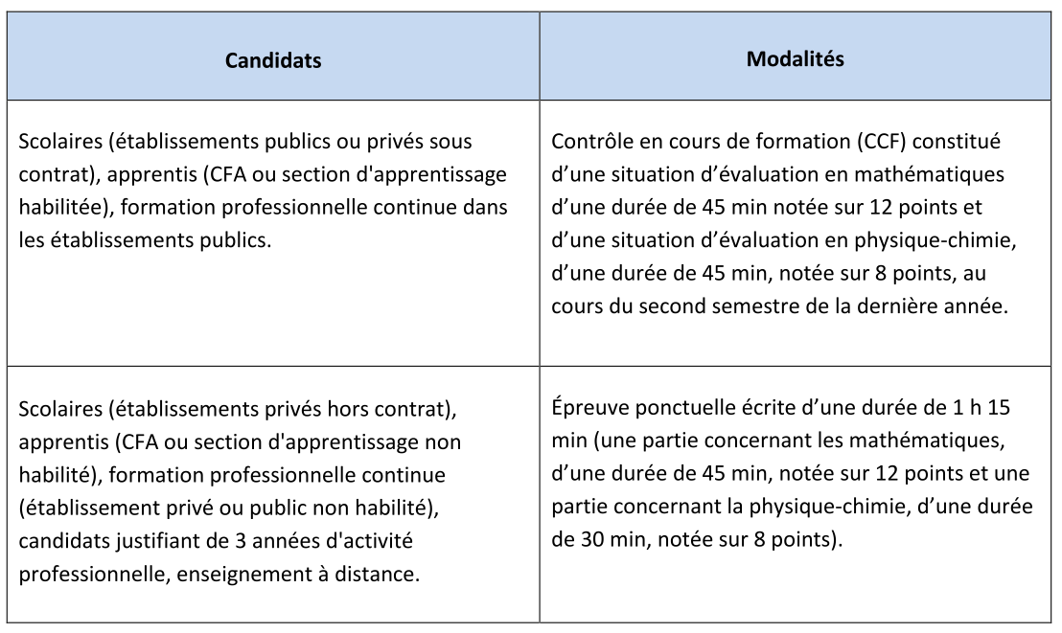
CAP : Modalités de l’épreuve de mathématiques – physique – chimie
En attente de validation officielle

Slide 65
Objectifs de l’épreuve de mathématiques – physique – chimie au CAP
En attente de validation officielle

Slide 66
Objectifs de l’épreuve de mathématiques – physique – chimie au CAP
En attente de validation officielle
La situation d’évaluation en mathématiques (notée sur 12)

Slide 67
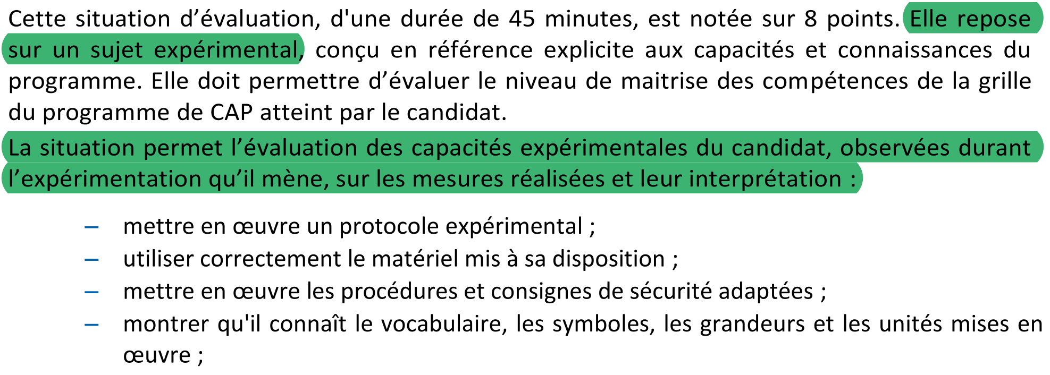
Objectifs de l’épreuve de mathématiques – physique – chimie au CAP
La situation d’évaluation en physique-chimie (notée sur 8)

Slide 68
Objectifs de l’épreuve de mathématiques – physique – chimie au CAP
En attente de validation officielle

Slide 69
Prochaines étapes
Publication des programmes au BO (11 avril 2019) :
http://mslp.ac-dijon.fr/spip.php?article540
Journées de formations disciplinaires en présentiel (calendrier MPC à retrouver sur le site mslp.ac-dijon.fr)
Journée de formation co-intervention et chef-d’œuvre
Journées GMSIE en septembre (à définir avec les formateurs)
Propositions / remarques pour la construction des programmes de 1ère et de T^{ale} bac pro
Identification des besoins de formation

